Slide 1
入門 統計学 第５章
χ^{２}分布とF分布
『入門 統計学 第2版 ー検定から多変量解析・実験計画法・ベイズ統計学までー』（オーム社）
※注：本書を購入された方へのサービスですので，教科書指定（参考図書は不可）していない授業での使用はお控えください。

Slide 2
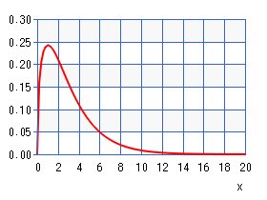
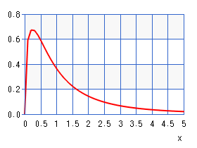
本章で学ぶ2つの確率分布 χ^{２}分布 と F分布
カイジジョウ
χ^{２}分布：データの平方和である統計量（χ^{２}）が従う連続型の確率分布
→母分散の区間推定や独立性の検定に使用
F分布：2つのχ^{２}の比が従う連続型の確率分布
→等分散の検定や分散分析に使用
χ²分布
（ν=3）
F分布
（ν₁=3,ν₂=5）

Slide 3
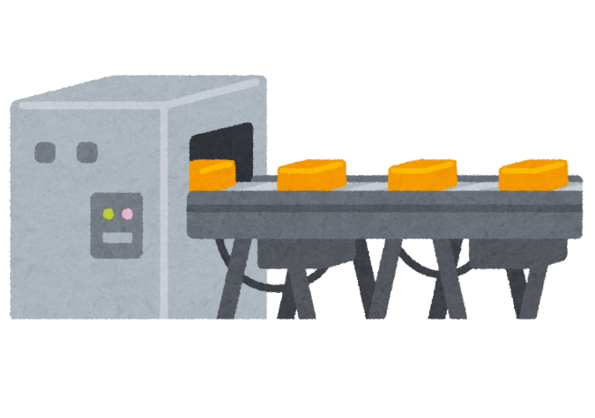
5.1 χ²分布
カイジジョウ
この工場で製造される容量/個のバラツキは？
母分散の区間推定をしたい
→標本分散が従う確率分布を使えよい？
残念ながらありません
でも，標本分散と比例する統計量（χ²）が従う確率分布はある…それがχ²分布

Slide 4
χ^{２}はデータの平方和
χ^{２}分布に従うχ²は，複数のデータx_{i}を2乗して足し合わせた統計量（各データは，正規母集団からの独立抽出）
χ²統計量
独立抽出
正規分布した母集団
特徴1：データの平方和なので負にはならない
特徴2：データの数（自由度）が増えると値が大きくなる
つまり，χ^{２}分布の母数は自由度

Slide 5
実際のχ^{２}は標準化変量の平方和
尺度や単位が異なる対象でも同じ分布表（後掲）を使えるように，標準化（節2.4）したデータz_{i}の平方和を考える
自由度
未だ標本平均を使っていないので標本サイズが自由度（ν=n）
同じ母集団から抽出しているので母平均μと母分散σ²は全て同一
χ^{２}分布の確率密度関数
任意のχ²値よりも右側の確率を求めるExcel関数
=CHISQ.DIST.RT(χ²値，自由度)
自由度νのみが分布形に影響する母数であることが確認できる（図を次掲）

Slide 6
χ^{２}分布の形
確率密度f ( χ²）
自由度ν=1
（負を取らないため）左右非対称で，自由度νが大きくなるに伴い正規分布に近づく
自由度ν=3
自由度ν=10
χ²
平均（期待値）＝自由度ν
分散＝自由度の2倍（2ν）

Slide 7
χ²分布の再確認 （母分散が既知で自由度が3の場合）
平均（期待値）
自由度ν=3のχ²分布
$$z_{1}^{2}+z_{2}^{2}+z_{3}^{2}$$
1.6
標本
0.1
-0.4
-0.3
標本
0.9
標本
0.8
-1.2
-0.8
1.9
-0.9
-0.2
母集団
（z分布）
-1.1

Slide 8
5.2 母分散の区間推定
zの平方和
母集団
標本平均
母集団分布
（正規分布）
●
標本のχ²分布
分布する
●
●
標本を何度も抽出
●
●
●
●
●
●
●
●
●
●
●
$$\sqrt{母分散}$$
標本平均
の分布
●
●
●
●
●
●
●
●
●
●
●
●
●
σ
●
●
●
●
●
●
●
●
●
●
●
●
●
●
●
●
●
●
●
●
●
●
●
●
●
●
●
●
●
●
●
●
●
●
●
●
●
●
●
●
$$\overline{\text{x}}$$
χ²
●
●
●
●
●
●
●
●
●
x
●
●
●
●
●
●
●
●
●
μ
●
●
●
●
●
●
●
●
●
●
●
●
●
●
●
母集団の平均を区間推定（第4章）
母集団の分散を区間推定

Slide 9
なぜχ²分布から 母分散の区間推定ができるのか？
異なる分散の母集団から抽出した標本でχ²を計算したとする…（本来は母分散は不変）
データのバラツキが大きいと，平均から離れたデータも多くなり，χ²の値は大きくなる
母標準偏差を基準とした「平均からのズレ具合」（つまり分散）
標本の分散小
分散の大きな母集団から抽出した標本のχ²値は大きい
標本の分散大
●
●
●
χ²は標本の分散と連動している
→この性質を利用して母集団の分散を推定（この後，式で展開）
●
●
●
●
●
●
●
●
●
●
●
●
●
●
●
●
●
●
●
●
●
●
●
●
●
●
●
●
●
●
●
●
●
●
●
●
●
●
●
●
x
●
●
●
●
●
●
●
●
x
●
●
●
●
●
●
●
●
●
●
●
●
●
●
●
●
●
●
●
●
●
μ
x_{i}
x_{i}
μ
分散の小さな母集団
分散の大きな母集団

Slide 10
（χ²と）不偏分散との比例関係
未知の母平均の代わりに標本平均
不偏分散の分子と同じ
母平均が未知の
標本平均を1つ使ったので自由度も1つ減る
両式の分子を整理する
標本データから計算可
母分散の推定式
χ²の式にする
母分散の式にする
χ²は母集団の不偏分散と比例
分布するので幅を持つ
定数

Slide 11
母分散の区間推定
信頼係数
（αは両側確率）
1-α/2
上側確率
α/2
1-α
χ²値は信頼限界の分母になるので，大きい方を下限値に，小さい方を上限値の計算に用いる
任意の自由度と上側確率に対応するχ²値は分布表（次掲）やExcel関数から得る
σ²の信頼区間
下限値
上限値
母分散（真値）σ²

Slide 12
χ² 分布表の読み方（付録Ⅲ）
上側確率p
 | 0.995 | 0.990 | 0.975
1 | 0.000 | 0.000 | 0.001
2 | 0.010 | 0.020 | 0.051
3 | 0.072 | 0.115 | 0.216
4 | 0.207 | 0.297 | 0.484
5 | 0.412 | 0.554 | 0.831
6 | 0.676 | 0.872 | 1.237
0.025 | 0.010
5.024 | 6.635
7.378 | 9.210
9.348 | 11.345
11.143 | 13.277
12.833 | 15.086
14.449 | 16.812
ν=4のχ²分布
0.025
0.025
0.975
χ²
自由度ν
信頼係数95％の区間を求めるためのχ²値
パソコンがあるならば，例えば下記のExcel関数で上側確率に対応するχ²値が得られる
Excel関数=CHISQ.INV.RT(上側確率，自由度)
例：=CHISQ.INV.RT(0.975,4)→0.484

Slide 13
例 題
テントウムシを5匹採集しました。それらの体長は5, 8, 10, 11, 15でした（㎜）。このテントウムシの体長の母分散に対する信頼区間を信頼係数95％で推定せよ。
解：まず，不偏分散$\hat{σ}2$を計算すると13.7㎜²となる。それを母分散の信頼区間を求める下の式に代入すれば良い。ただし，n=5で，χ²値は先ほどの分布表から読み取る（α=0.05）。すると，信頼係数95％の母分散σ²に対する信頼区間は（4.92㎜²，113.22㎜²）となる。また，平方根を取った（2.22㎜，10.64㎜）は母標準偏差の信頼区間となる。

Slide 14
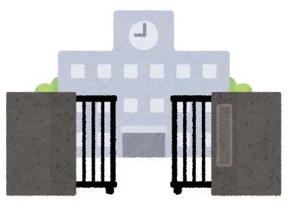
5.3 バラツキを比較できる確率分布
中学校Aと中学校Bとでは，数学の成績のバラツキに差はあるか？
先発薬とジェネリックでは，効果のバラツキに差はあるか？
ロボット導入の前後では品質のバラツキに差はあるか？
こうした2群の母分散の差の検定（第7章）のほか，処理効果の有無の検定（分散分析：第8章）に使える確率分布がF分布

Slide 15
F分布
母集団（正規分布）①
標本分散に連動
●
●
χ²の比が従う分布
χ²①
●
●
●
●
●
●
●
●
$$\frac{\text{χ}\text{2}①}{\text{χ}\text{2}②}$$
●
●
●
分布
●
●
●
比の形にする
（割り算）
F分布
分散は同じだろうか？
F
0
1
2
●
χ²②
●
●
●
等分散ならば1前後の値を取る
●
●
●
●
●
●
●
●
●
標本分散に連動
●
●
●
母集団（正規分布）②

Slide 16
F分布の確率密度関数
第1自由度
χ²は自由度に伴い大きくなるため，それぞれの自由度で割って自由度の影響を取り除く
F分布に従う統計量
自由度は2つ
第2自由度
F分布の
確率密度関数
2つの自由度が母数（形に影響する）ことが確認できる（図を次掲）
任意のF値よりも右側の確率を求めるExcel関数
=F.DIST.RT( F値，第1自由度，第2自由度)

Slide 17
F分布の形
確率密度f (F )
自由度(ν₁=1，ν₂=4）
（負を取らないため）左右非対称で，両自由度が大きくなるに伴い右に移動するが，正規分布に近づくことはない
自由度(ν₁=5，ν₂=28）
自由度(ν₁=28，ν₂=6）
χ²
平均（期待値）=
分散=

Slide 18
5.4 特別なF 2つの不偏分散の比になる場合
不偏分散と比例していることを示したχ²の式（8枚前のスライド）
Fの式に代入
抽出元の母集団が同じなら母分散も同じ
2つの不偏分散/母分散の比となるF
同じ母集団から抽出したときのF（等分散の検定や分散分析の仮説）
2つの不偏分散の比になる
1前後の値ならば同じぐらいの分散なので仮定は正しそう…

Slide 19
Fとｔの関係
分母と分子を母標準誤差で割る
←これを2乗すると…
z²は自由度1のχ²
ｔの2乗は分子の第1自由度が1の“F”
2群の分散分析（F検定）とt検定は同じになる

Slide 20
いろいろな確率分布の関係
大標本
低確率
ポアソン分布
二項分布
大標本
λ（標本×確率）が大
正規分布
標準化
平方和
z分布
χ²分布
大標本
母分散が未知
比
t分布
F分布
2乗

Slide 21
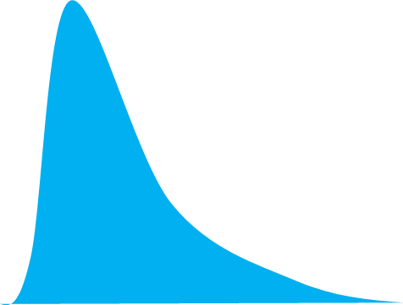
F分布表と読み方（付録Ⅳ）
上側確率5％で1つの表を使う
第1自由度（分子）
５％ | 1 | 2 | 3 | 4 | 5 | 6 | 7 | 8 | 9 | 10 | 15 | 20
1 | 161.45 | 199.50 | 215.71 | 224.58 | 230.16 | 233.99 | 236.77 | 238.88 | 240.54 | 241.88 | 245.95 | 248.01
2 | 18.51 | 19.00 | 19.16 | 19.25 | 19.30 | 19.33 | 19.35 | 19.37 | 19.38 | 19.40 | 19.43 | 19.45
3 | 10.13 | 9.55 | 9.28 | 9.12 | 9.01 | 8.94
4 | 7.71 | 6.94 | 6.59 | 6.39 | 6.26 | 6.16
5 | 6.61 | 5.79 | 5.41 | 5.19 | 5.05 | 4.95
6 | 5.99 | 5.14 | 4.76 | 4.53 | 4.39 | 4.28
7 | 5.59 | 4.74 | 4.35 | 4.12 | 3.97 | 3.87
8 | 5.32 | 4.46 | 4.07 | 3.84 | 3.69 | 3.58
9 | 5.12 | 4.26 | 3.86 | 3.63 | 3.48 | 3.37
10 | 4.96 | 4.10 | 3.71 | 3.48 | 3.33 | 3.22
第2自由度（分母）
第1自由度ν₁=5
第2自由度ν₂=10
5％
0
1
3.33
F
F(5,10)
=F.INT.RT(0.05,5,10)

Slide 22
以上で第５章は終了です。

